Slide 1
Где логика?
Внеклассное мероприятие 1-4 классов
Разработала: педагог-организатор МОУ «СОШ» п.Приозёрный
Каракчиева Дарья Владимировна, 2016 г.

Slide 2
1 задание Назовите слово, которое объединяет слова?

Slide 3
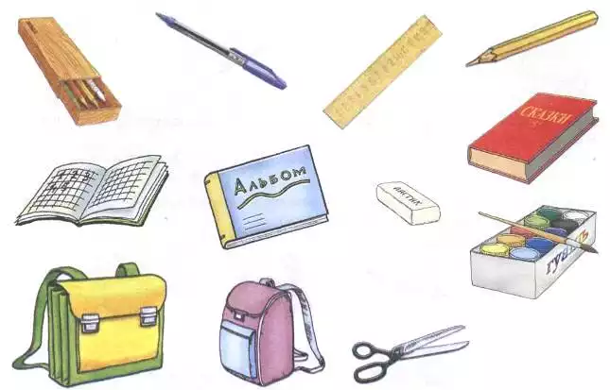
школа

Slide 4
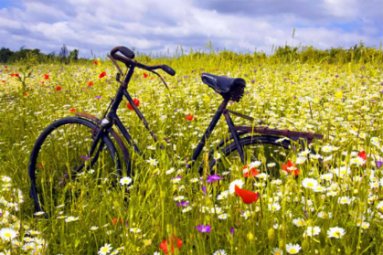
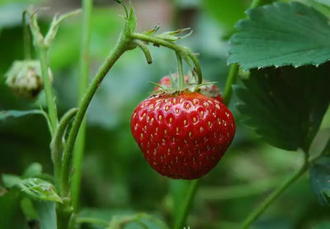
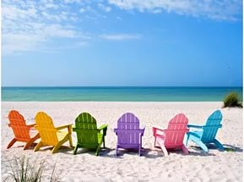
лето

Slide 5
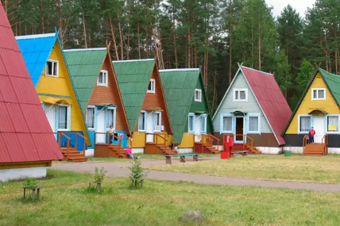
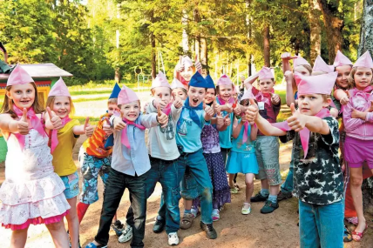
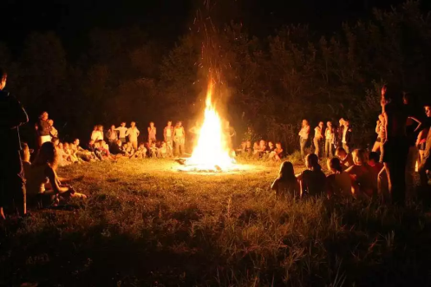
лагерь

Slide 6
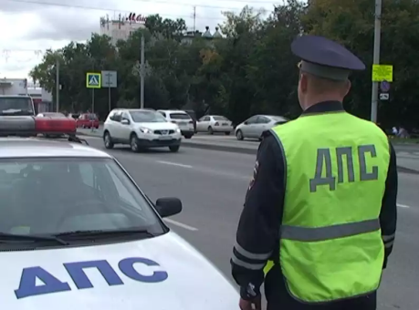
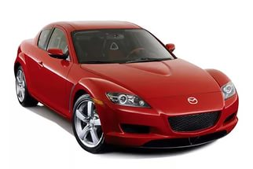
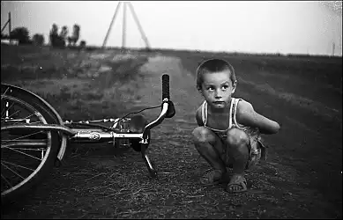
ДТП

Slide 7
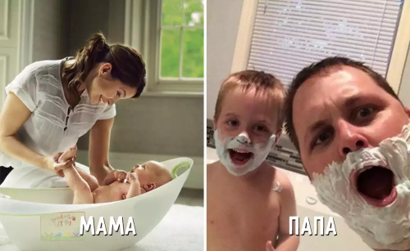
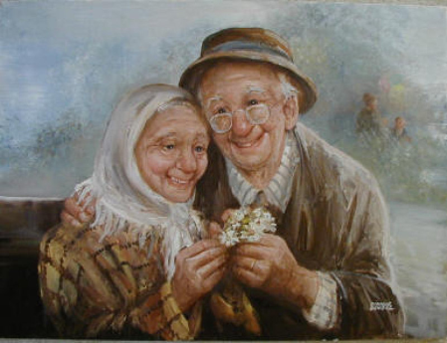
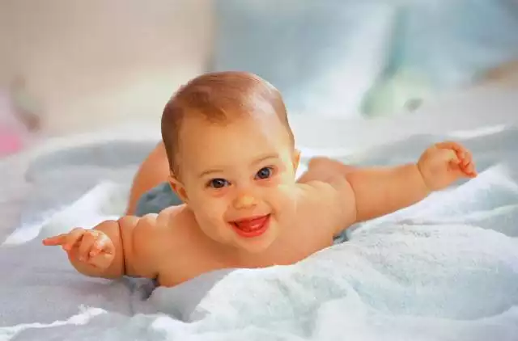
семья

Slide 8
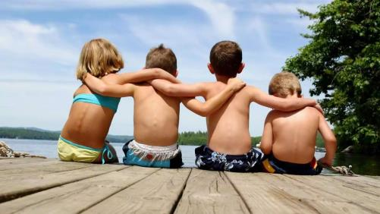
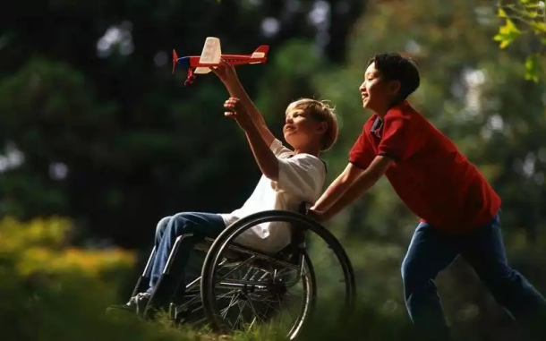
дружба

Slide 9
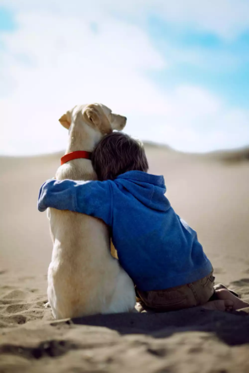
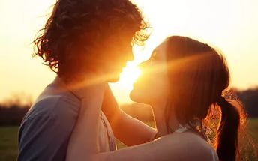
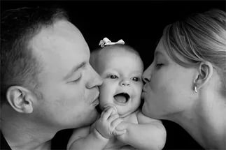
любовь

Slide 10
Физ. минутка

Slide 11
Задание №2 О каком фильме или мультфильме идет речь?

Slide 12
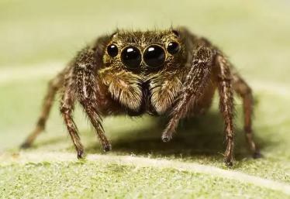
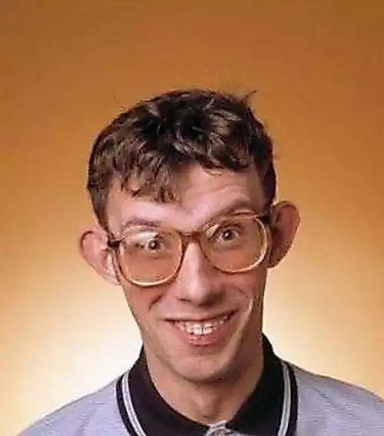
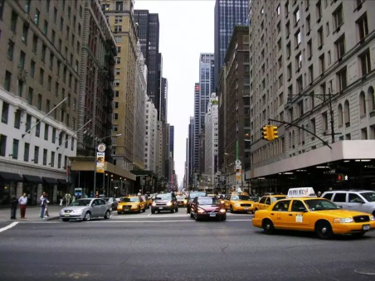
«Человек паук»

Slide 13
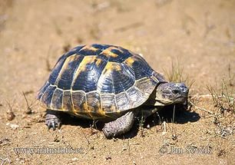
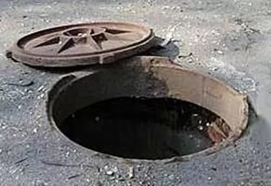
«Черепашки ниндзя»

Slide 14
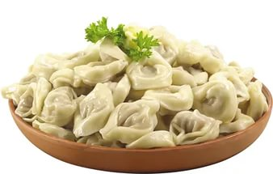
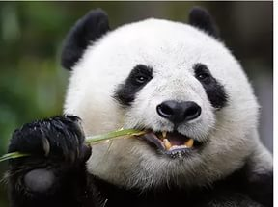
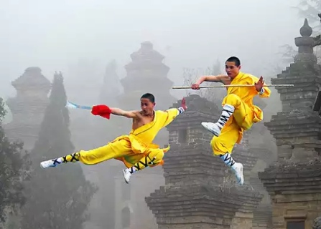
«Кунг-фу Панда»

Slide 15
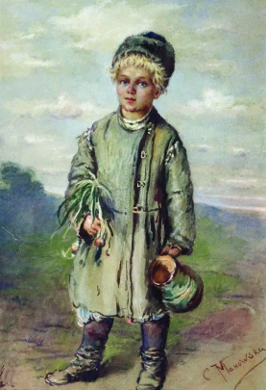
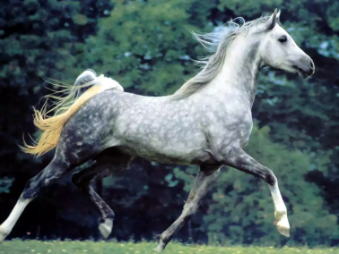
«Конек Горбунок»

Slide 16
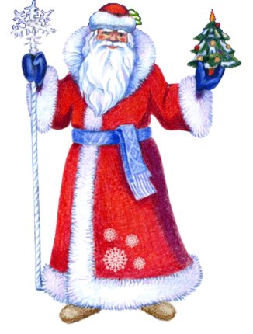
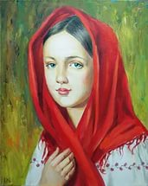
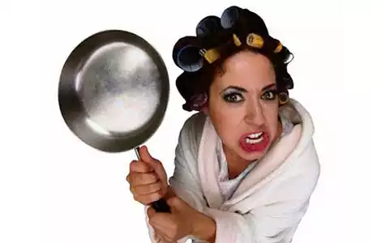
«Морозко»

Slide 17
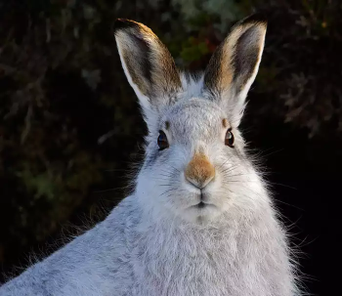
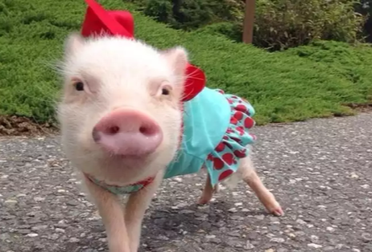
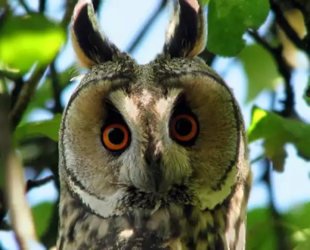
«Смешарики»

Slide 18
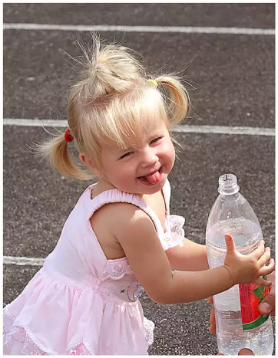
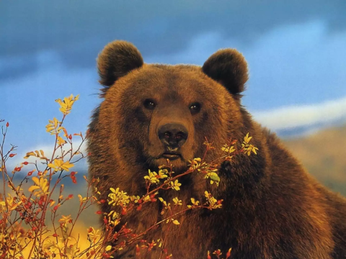
«Маша и Медведь»

Slide 19
МОЛОДЦЫ!

Slide 20
Вывод:

Slide 21
Спасибо, ребята, за хорошую работу!

Slide 22
Список источников:
http://www.millionpodarkov.ru/wish/stihotvorenie-pozhelanie-uchastnikam-konkursa.htm
http://nsportal.ru/vuz/psikhologicheskie-nauki/library/2012/08/26/igry-i-uprazhneniya-dlya-mladshikh-shkolnikov
http://pedsovet.su/publ/70-1-0-5488

